Slide 1


阳光能源集团电子报
2018年第三十九期

Slide 2

同心同德、奋发有为、共创美好明天 —— 03

Slide 3

同心同德、奋发有为、共创美好明天
——2018年第五次全体中层会议相关报道
为传达2018年第五次司务会会议精神，布置下一步具体工作，10月24日上午，在办公楼二楼西侧会议室召开了集团2018年第五次集团公司中层以上干部会议，本次会议由总经理主持。
总经理首先传达了10月23日第五次司务会的会议精神。主要内容有：分析当前中国经济形势、光伏产业形势和我集团自身形势；明确了6大重要工作方向。总经理讲话形势分析深刻，内容具体全面、工作布置详细，使在座的各位中层以上人员对公司前景充满信心。讲话最后希望大家高度重视、逐级传达，根据6大主要工作方向和22项具体工作指令制定工作计划,并抓好落实,做好2018年相关收尾工作,着手谋划好2019年的工作,全员努力,力争实现明年一季度的开门红。

Slide 4
总经理讲话后，董事长做重要讲话。讲话分为三个方面：一、向管理要效益。日后行业竞争的焦点是降低制造费用和三项费用，因此各专业公司各部门要向管理要效益, 剥离不能创造效益的岗位。二、损失浪费不能再度发生。我们在管理上依然存在漏洞，在生死攸关的关键时刻，要杜绝损失浪费的事情再次发生。三、树立生死危机意识。大力发展可再生能源是大势所趋，但是我们要想享受行业长周期的盛宴，就必须拿出真本事，活过去。希望大家一定要增强危机感，树立危机意识。相信只要大家同心同德,共同努力,我们一定能度过此次行业危机,阳光能源的明天一定会更加美好!

Slide 5
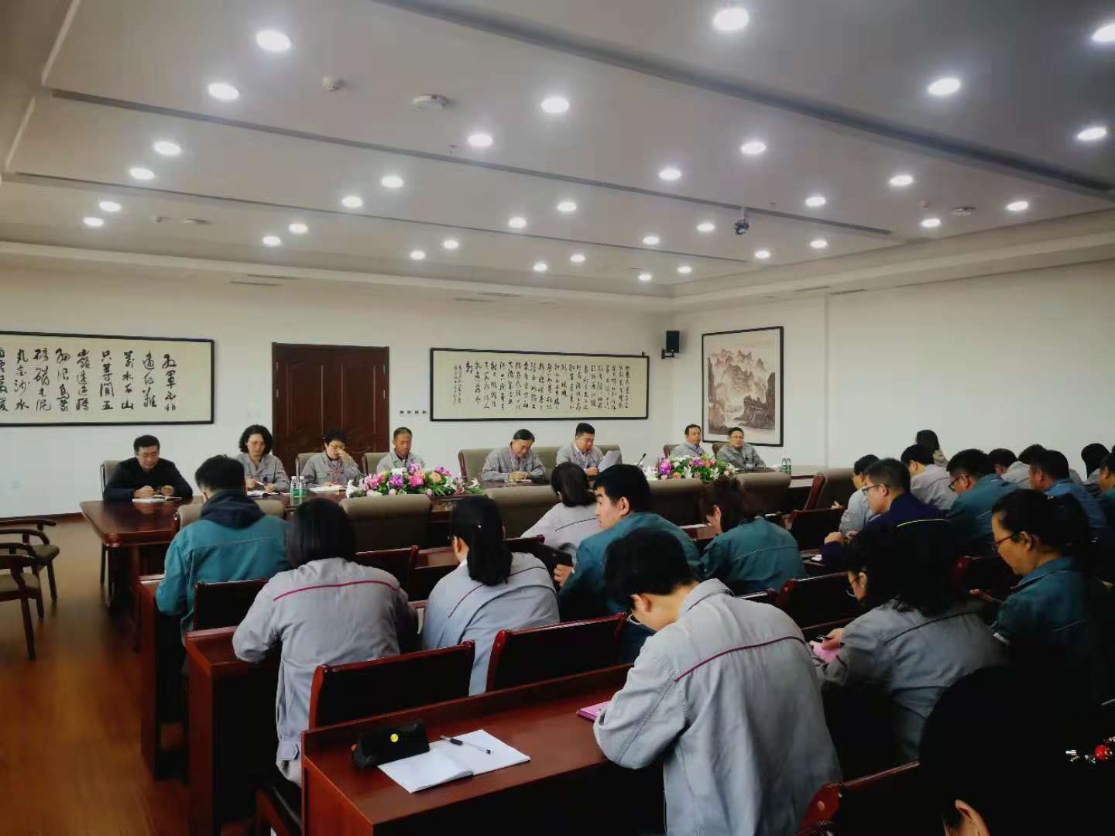
2018年第五次集团公司中层以上管理人员会议现场

Slide 6

2018-10-25

